Slide 1
Глава-17:
Выпусти свой код!
Upcode Software
Engineer Team
-2023-

Slide 2
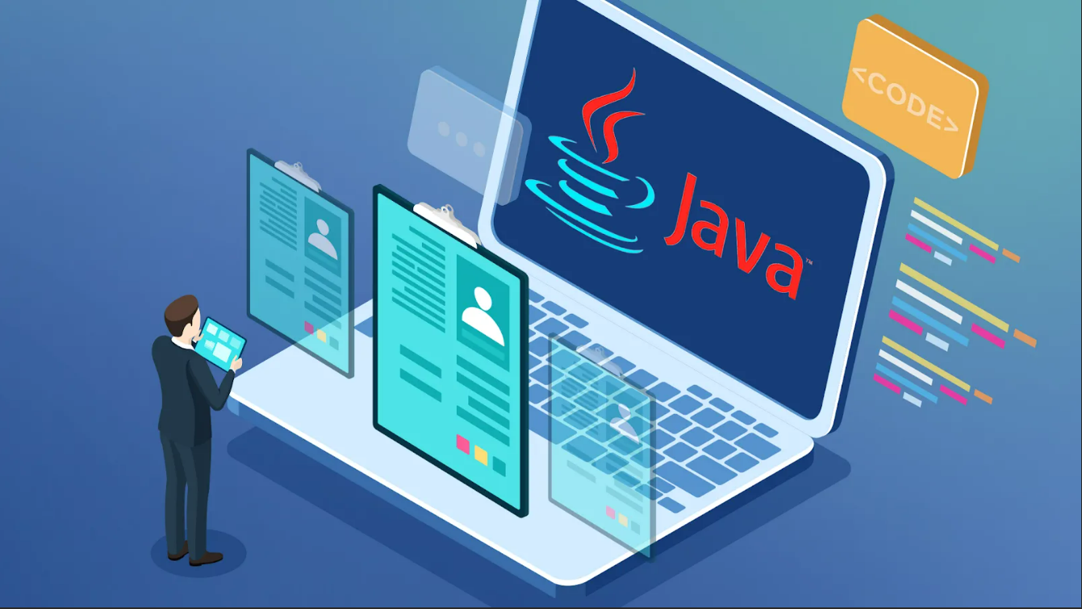
CONTENT
Развертывание приложения.
Как использовать Jar ?
Что такое Java Web Start ?
Что такое JNLP-файл ?

Slide 3
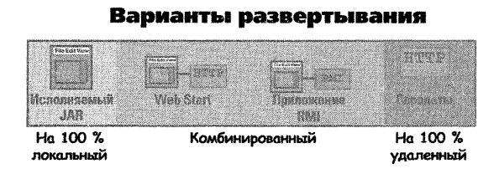
Развертывание приложения. (1/n)
Локальная - Приложение полностью выполняется на компьютере пользователя.
Локальный и удаленный способ - Приложение поставляется в виде клиентской части, которая выполняется на локальной пользовательской системе.
Удаленный способ - JAVA приложение целиком выполняется на серверной системе, взаимодействие с которой происходит через клиентскую часть, не имеющую отношение к JAVA (с помощью браузера).

Slide 4
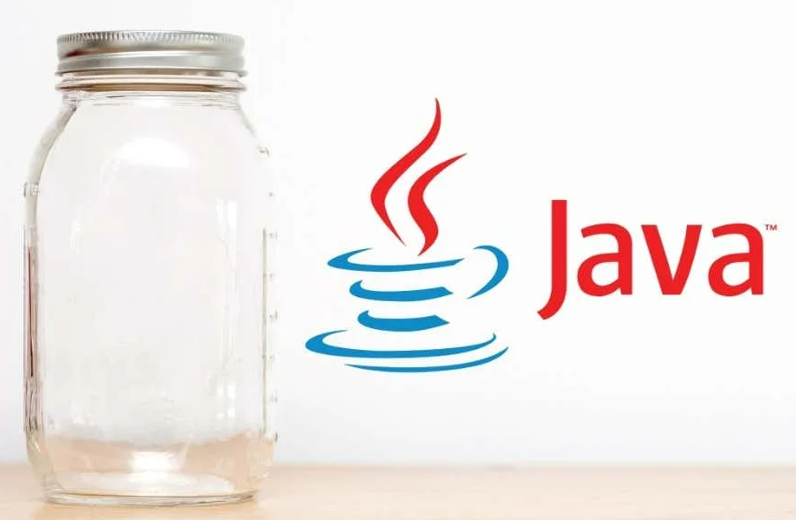
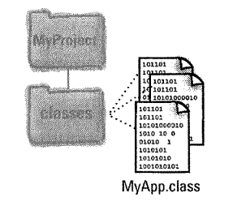
Как использовать JAR ? (2/n)
JAR-файл — это Java-архив (Java ARchive). Это простой архивный файл, сжатый по алгоритму zip.
Он был создан для удобства распространения программ, написанных на Java. Так как обычная программа содержит сотни, тысячи, а иногда и миллионы файлов. Файл может содержать:
файл манифеста META-INF/MANIFEST.MF
java-файлы (исходный код)
class-файлы
файлы, необходимые для работы программы: картинки,файлы с настройками и прочее (ресурсы)
электронные подписи, которые позволяют защитить программу от модификации

Slide 5
Как использовать JAR ? (2/n)
Манифест - это текстовый файл формата ключ: значение; он содержит описание jar-файла. В нем могут быть следующие ключи:
Manifest-Version - версия манифеста
Main-Class - имя главного класса (должен содержать метод main), такой jar-файл можно запустить как обычный исполняемый файл
Class-Path - позволяет указать CLASSPATH, который необходим для полноценной работы программы
SHA-Digest - контрольная сумма определенного файла внутри архива

Slide 6
Как использовать JAR ? (2/n)
Кроме jar, также существуют другие архивы, связанные с Java:
WAR (Web Application aRchive) - содержит в себе приложение для веба
EAR (Enterprise Application aRchive) - содержит в себе энтерпрайз приложение (обычно из нескольких модулей)
APK (Android aPplication pacKage) - содержит в себе приложение для Android

Slide 7
Что такое JAVA WEB START ? (3/n)
Java Web Start (часто JavaWS) — технология компании Sun Microsystems, позволяющая запускать приложения на Java из браузера. Основана на протоколе Java Network Launching Protocol (JNLP). В отличие от апплетов приложения Web Start запускаются не в окне браузера и не имеют с ним прямой связи.
Релиз версии 1.0 Sun выпустила в Марте 2001 года. Начиная с версии J2SE 1.4 Web Start включается в комплектацию Java Runtime Environment по умолчанию.
В Java 9 технологию WebStart объявили устаревшей и убрали в версии Java 11.

Slide 8
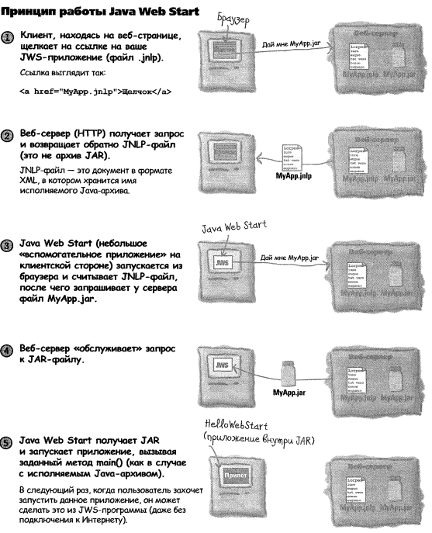
Что такое JAVA WEB START ? (3/n)

Slide 9
Что такое JNLP–файл ? (4/n)
Протокол сетевого запуска Java (JNLP) — это файл Java Web Start (JWS), который содержит XML-информацию для запуска программы Java по сети. Он сохраняется в формате Java Network Launching Protocol (JNLP). Он используется технологией Java Web Start (JWS), которая представляет собой технологию развертывания приложений для загрузки и запуска приложения. Файл JNLP содержит удаленный адрес сервера, с которого программа загружается и запускается на локальном компьютере.

Slide 10
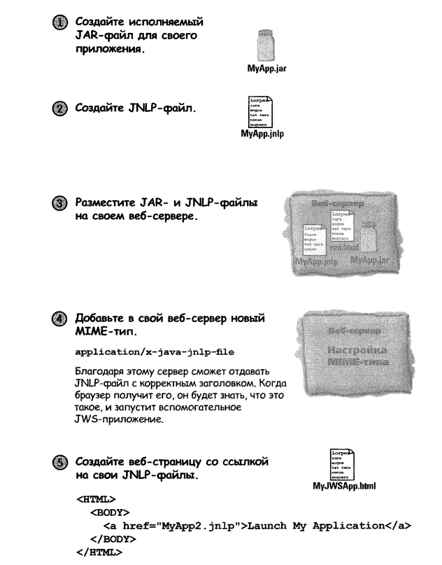
Что такое JAVA WEB START ? (3/n)

Slide 11
Что такое JNLP–файл ? (4/n)
Файлы JNLP включают такую информацию, как месторасположение jar архивов, имя главного класса приложения. Правильно сконфигурированный браузер передает JNLP файлы среде JRE, которая загружает приложение на компьютер клиента и запускает его.
Несмотря на то, что этот протокол чаще всего служит для запуска самостоятельных приложений вне браузера, он также может использоваться для запуска обычных апплетов в окне браузера, расширяя стандартную функциональность, предоставляемую HTML-тегами в таких случаях.

Slide 12
Reference
Head First book (page 611 - 635)
Website (https://drive.uqu.edu.sa/_/fbshareef/files/HeadFisrt_JAVA.pdf)

Slide 13
Thank you!
Presented by Nodirkhuja Tursunov
(ameriqano@gmail.com)

